Slide 1
ALAN SEÇİMİ
Gamze Karataş Karayel
Şehit Yasin Kurt Anadolu Lisesi
Rehberlik Servisi

Slide 2
ALAN SEÇİMİ ÖĞRENCİLERİN KARİYER YOLCULUĞUNDA ÖNEMLİ BİR DÖNÜM NOKTASIDIR

Slide 3
Seçtiğim Alan Geleceğimi Nasıl Etkiler?
1
2
TYT/AYT
3
Meslek Seçimi
Alan/Ders Seçimi

Slide 4
ALANIMI NASIL SEÇECEĞİM?
10. Sınıfın ikinci döneminin ilk haftasında okul idaresi tarafından dağıtılan ders seçim dilekçesinde DERS SEÇİMİ YAPARAK alan seçilir.
Ders seçimi, üniversite sınavı ile bir bölüme girebilmek için gerekli puan türünde hazırlık yapacağınız ders programını oluşturmaktır.
Her sınıf için ders seçimi yapılır; ancak 10. sınıfta seçeceğimiz dersler alanımızı belirler ve alanımızda mesleğimizi….
Ders seçimi yapılırken herhangi bir ortalama şartı yoktur.
Okulda herhangi bir alanın açılması için o alanla ilgili derslerin en az 10 öğrenci tarafından seçilmesi gerekmektedir.
İlerleyen sınıflarda alan değişikliği yapabilirsin; ancak uzun zaman sonra yapılan alan değişikliği öğrencinin başarısı için büyük risk taşır.

Slide 5
HANGİ ALANLARI SEÇEBİLİRİM?
TM (Eşit Ağırlık) | MF (Sayısal) | TS (Sözel) | Dil
Matematik/Geo | Matematik/Geo | Edebiyat/Dil-Anlatım | İngilizce
Edebiyat/Dil-Anlatım | Fizik | Tarih | Almanca
Coğrafya | Kimya | Coğrafya
Tarih | Biyoloji | Felsefe

Slide 6
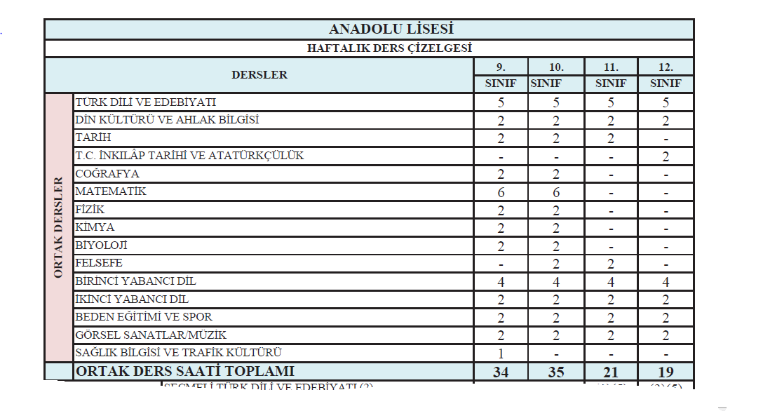
ORTAK DERSLER (Zorunlu Dersler)

Slide 7
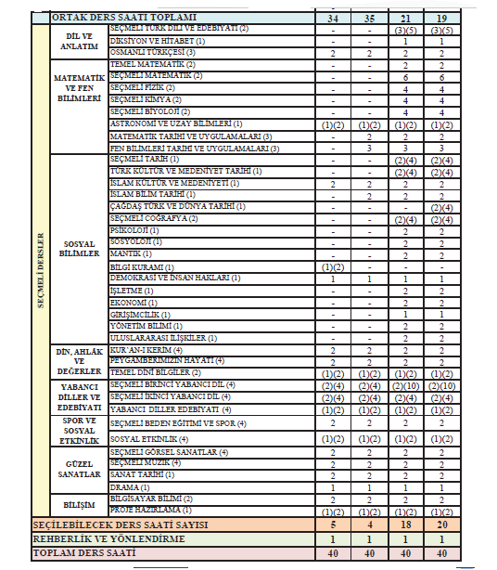
SEÇMELİ DERSLER

Slide 8
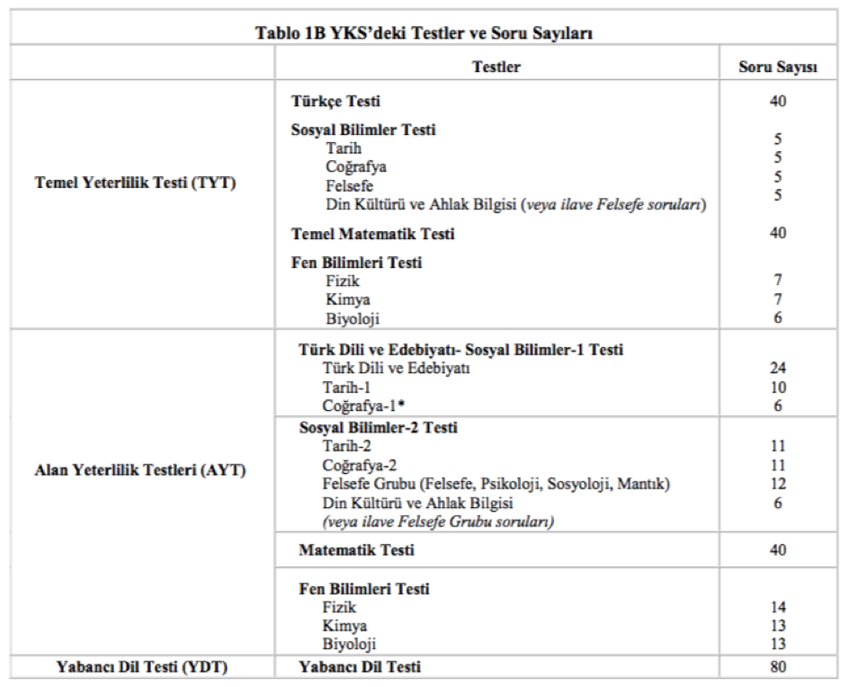

Slide 9
MF (sayısal) puanımla hangi meslekleri seçebilirim?
Acil Yardım ve Afet Yönetimi (Fakülte),
Acil Yardım ve Afet Yönetimi (Yüksekokul),
Adli Bilimler, Adli Bilişim Mühendisliği,
Ağaç İşleri Endüstri Mühendisliği,
Aktüerya (Fakülte),
Aktüerya (Yüksekokul),
Aktüerya Bilimleri,
Astronomi ve Uzay Bilimleri,
Bahçe Bitkileri,
Bahçe Bitkileri Üretimi ve Pazarlaması,
Balıkçılık Teknolojisi,
Balıkçılık Teknolojisi Mühendisliği,
Basım Teknolojileri (Yüksekokul),
Beslenme ve Diyetetik (Fakülte),
Beslenme ve Diyetetik (Yüksekokul),
Bilgisayar Bilimleri,
Bilgisayar Mühendisliği, Bilgisayar Teknolojisi ve Bilişim Sistemleri (Yüksekokul),
Bilgisayar ve Öğretim Teknolojileri Öğretmenliği,
Bilgisayar ve Yazılım Mühendisliği,

Slide 10
MF (sayısal) puanımla hangi meslekleri seçebilirim?
Bilgisayar-Enformatik,
Bilişim Sistemleri Mühendisliği,
Bilişim Sistemleri ve Teknolojileri,
Bitki Koruma, Bitkisel Üretim ve Teknolojileri,
Biyoenformatik ve Genetik,
Biyokimya, Biyoloji,
Biyoloji Öğretmenliği,
Biyomedikal Mühendisliği, Biyomühendislik,
Biyosistem Mühendisliği,
Biyoteknoloji,
Biyoteknoloji ve Moleküler Biyoloji,
Cevher Hazırlama Mühendisliği,
Çevre Mühendisliği,
Deniz Ulaştırma İşletme Mühendisliği (Fakülte),
Deniz Ulaştırma İşletme Mühendisliği (Yüksekokul), Deri Mühendisliği, Dijital Oyun Tasarımı,
Dil ve Konuşma Terapisi, Diş Hekimliği, Ebelik (Fakülte), Ebelik (Yüksekokul),

Slide 11
MF (sayısal) puanımla hangi meslekleri seçebilirim?
Eczacılık,
Elektrik Mühendisliği,
Elektrik-Elektronik Mühendisliği,
Elektronik Mühendisliği,
Elektronik ve Haberleşme Mühendisliği,
Endüstri Mühendisliği,
Endüstri Mühendisliği Programları,
Endüstri Ürünleri Tasarımı (Fakülte),
Endüstri Ürünleri Tasarımı (Yüksekokul),
Endüstri ve Sistem Mühendisliği,
Endüstriyel Tasarım,
Endüstriyel Tasarım Mühendisliği,
Enerji Mühendisliği,
Enerji Sistemleri Mühendisliği,
Ergoterapi (Fakülte),
Ergoterapi (Yüksekokul),
Fen Bilgisi Öğretmenliği,
Fizik,
Fizik Mühendisliği,
Fizik Öğretmenliği,

Slide 12
MF (sayısal) puanımla hangi meslekleri seçebilirim?
Fizyoterapi ve Rehabilitasyon (Fakülte),
Fizyoterapi ve Rehabilitasyon (Yüksekokul),
Gemi İnşaatı ve Gemi Makineleri Mühendisliği,
Gemi Makineleri İşletme Mühendisliği (Fakülte),
Gemi Makineleri İşletme Mühendisliği (Yüksekokul),
Gemi ve Deniz Teknolojisi Mühendisliği,
Gemi ve Yat Tasarımı,
Genetik ve Biyomühendislik,
Genetik ve Yaşam Bilimleri Programları, Geomatik Mühendisliği,
Gerontoloji,
Gıda Mühendisliği,
Gıda Teknolojisi (Yüksekokul),
Güverte (Yüksekokul),
Harita Mühendisliği,
Havacılık Elektrik ve Elektroniği (Fakülte),
Havacılık Elektrik ve Elektroniği (Yüksekokul),
Havacılık ve Uzay Mühendisliği

Slide 13
MF (sayısal) puanımla hangi meslekleri seçebilirim?
Hayvansal Üretim (Yüksekokul),
Hemşirelik (Fakülte),
Hemşirelik (Yüksekokul),
Hemşirelik ve Sağlık Hizmetleri (Fakülte)
Hemşirelik ve Sağlık Hizmetleri (Yüksekokul) ,
Hidrojeoloji Mühendisliği,
İç Mimarlık,
İlköğretim Matematik Öğretmenliği,
İmalat Mühendisliği,
İnşaat Mühendisliği,
İstatistik, İstatistik ve Bilgisayar Bilimleri,
İş Sağlığı ve Güvenliği (Fakülte),
İş Sağlığı ve Güvenliği (Yüksekokul) ,
İşletme Mühendisliği,
Jeofizik Mühendisliği,
Jeoloji Mühendisliği,

Slide 14
MF (sayısal) puanımla hangi meslekleri seçebilirim?
Kanatlı Hayvan yetiştiriciliği,
Kentsel Tasarım ve Peyzaj Mimarlığı,
Kimya, Kimya Mühendisliği,
Kimya Mühendisliği ve Uygulamalı Kimya,
Kimya Öğretmenliği,
Kimya ve Süreç Mühendisliği,
Kimya-Biyoloji Mühendisliği,
Kontrol ve Otomasyon Mühendisliği,
Lif ve Polimer Mühendisliği,
Maden Mühendisliği,
Makine Mühendisliği,
Makine ve İmalat Mühendisliği,
Malzeme Bilimi ve Mühendisliği,
Malzeme Bilimi ve Nanoteknoloji Mühendisliği,
Malzeme Bilimi ve Teknolojileri,
Malzeme Mühendisliği,

Slide 15
MF (sayısal) puanımla hangi meslekleri seçebilirim?
Matematik,
Matematik Mühendisliği,
Matematik Öğretmenliği,
Matematik ve Bilgisayar Bilimleri,
Matematik-Bilgisayar,
Mekatronik Mühendisliği,
Mekatronik Sistemler Mühendisliği,
Metalurji ve Malzeme Mühendisliği,
Meteoroloji Mühendisliği,
Mimarlık, Moleküler Biyoloji ve Genetik,
Moleküler Biyoteknoloji,
Mühendislik Programları,
Mühendislik ve Doğa Bilimleri Programları,
Nanobilim ve Nanoteknoloji,

Slide 16
MF (sayısal) puanımla hangi meslekleri seçebilirim?
Nanoteknoloji Mühendisliği,
Nükleer Enerji Mühendisliği,
Odyoloji (Fakülte),
Odyoloji (Yüksekokul) ,
Optik ve Akustik Mühendisliği,
Orman Endüstrisi Mühendisliği,
Orman Mühendisliği,
Ortez-Protez (Fakülte),
Ortez-Protez (Yüksekokul),
Otomotiv Mühendisliği,
Perfüzyon (Fakülte),
Perfüzyon (Yüksekokul),
Petrol ve Doğalgaz Mühendisliği,

Slide 17
MF (sayısal) puanımla hangi meslekleri seçebilirim?
Peyzaj Mimarlığı, Pilotaj,
Polimer Mühendisliği,
Raylı Sistemler Mühendisliği,
Su Bilimleri ve Mühendisliği,
Su Ürünleri Mühendisliği,
Süt Teknolojisi,
Şehir ve Bölge Planlama,
Tarım Makineleri ve Teknolojileri Mühendisliği,
Tarımsal Biyoteknoloji,
Tarımsal Genetik Mühendisliği,
Tarımsal Yapılar ve Sulama,
Tarla Bitkileri, Tekstil Mühendisliği,
Tıp,
Tıp Mühendisliği,

Slide 18
MF (sayısal) puanımla hangi meslekleri seçebilirim?
Toprak Bilimi ve Bitki Besleme,
Tütün Eksperliği (Yüksekokul),
Uçak Elektrik-Elektronik (Fakülte),
Uçak Elektrik-Elektronik (Yüksekokul),
Uçak Gövde-Motor Bakım (Fakülte),
Uçak Gövde-Motor Bakım (Yüksekokul),
Uçak Mühendisliği,
Uçak ve Uzay Mühendisliği,
Ulaştırma Mühendisliği,
Uzay Bilimleri ve Teknolojileri,
Uzay Mühendisliği,
Veteriner,
Yaban Hayatı Ekolojisi ve Yönetimi,
Yazılım Mühendisliği,
Yer Bilimleri Mühendisliği Programları,
Ziraat Mühendisliği Programları,
Zootekni.

Slide 19
Sözel(TS) puanımla hangi meslekleri seçebilirim?
Animasyon ve Oyun Tasarımı,
Arkeoloji ve Sanat Tarihi,
Azerbaycan Türkçesi ve Edebiyatı,
Basın ve Yayın, Canlandırma Filmi Tasarım ve Yönetimi,
Coğrafya, Coğrafya Öğretmenliği,
Çağdaş Türk Lehçeleri ve Edebiyatları,
Çerkez Dili ve Edebiyatı,
Çizgi Film ve Animasyon,
El Sanatları, Film Tasarım ve Yazarlık,
Film Tasarım ve Yönetmenliği,
Film Tasarımı, Fotoğraf,
Fotoğraf ve Video,
Gastronomi (Yüksekokul),
Gastronomi (Fakülte),
Gastronomi ve Mutfak Sanatları (Fakülte),
Gastronomi ve Mutfak Sanatları (Yüksekokul),
Gazetecilik,
Geleneksel Türk Sanatları,
Görsel İletişim,
Görsel İletişim Tasarımı,

Slide 20
Sözel(TS) puanımla hangi meslekleri seçebilirim?
Görsel Sanatlar,
Görsel Sanatlar ve Görsel İletişim Tasarımı, Halkbilim,
Halkla İlişkiler,
Halkla İlişkiler ve Reklamcılık (Fakülte),
Halkla İlişkiler ve Reklamcılık (Yüksekokul), Halkla İlişkiler ve Tanıtım, Hititoloji,
İlahiyat, İletişim,
İletişim Bilimleri,
İletişim Sanatları,
İletişim Tasarımı,
İletişim Tasarımı ve Medya,
İletişim Tasarımı ve Yönetimi,
İletişim ve Tasarım, İslam ve Din Bilimleri,
İslami İlimler, Kurgu-Ses ve Görüntü Yönetimi, Kültür ve İletişim Bilimleri,
Kürt Dili ve Edebiyatı,
Medya ve Görsel Sanatlar,
Medya ve İletişim (Fakülte),
Medya ve İletişim (Yüksekokul),
Okul Öncesi Öğretmenliği,
Özel Eğitim Öğretmenliği,
Radyo ve Televizyon, Radyo,
Televizyon ve Sinema,
Reklam Tasarımı ve İletişimi,
Reklamcılık, Reklamcılık ve Halkla İlişkiler, Rekreasyon Yönetimi (Fakülte), Rekreasyon Yönetimi (Yüksekokul), Sanat Tarihi, Sanat ve Kültür Yönetimi, Sanat Yönetimi,

Slide 21
Sözel(TS) puanımla hangi meslekleri seçebilirim?
Sinema ve Dijital Medya,
Sinema ve Televizyon,
Sosyal Bilgiler Öğretmenliği,
Sümeroloji, Süryani Dili ve Edebiyatı,
Tarih, Tarih Öğretmenliği,
Televizyon Haberciliği ve Programcılığı (Fakülte), Televizyon Haberciliği ve Programcılığı (Yüksekokul), Tiyatro Eleştirmenliği ve Dramaturji,
Türk Dili ve Edebiyatı,
Türk Dili ve Edebiyatı Öğretmenliği,
Türk Halkbilimi, Türkçe Öğretmenliği,
Yeni Medya (Fakülte),
Yeni Medya (Yüksekokul),
Yeni Medya ve Gazetecilik,
Yeni Medya ve İletişim,
Zaza Dili ve Edebiyatı

Slide 22
Eşit ağırlık(TM)puanımla hangi meslekleri seçebilirim?
Aile ve Tüketici Bilimleri,
Aktüerya ve Risk Yönetimi,
Aktüerya ve Risk Yönetimi,
Antrenörlük Eğitimi,
Antropoloji, Arkeoloji,
Avrupa Birliği İlişkileri,
Bankacılık (Fakülte),
Bankacılık (Yüksekokul),
Bankacılık ve Finans (Fakülte),
Bankacılık ve Finans (Yüksekokul),
Bankacılık ve Sigortacılık (Fakülte),
Bankacılık ve Sigortacılık (Yüksekokul),
Beden Eğitimi ve Spor Öğretmenliği,
Bilgi ve Belge Yönetimi,
Bilim Tarihi,
Çalışma Ekonomisi ve Endüstri İlişkileri,
Çocuk Gelişimi (Fakülte),
Çocuk Gelişimi (Yüksekokul),

Slide 23
Eşit ağırlık(TM)puanımla hangi meslekleri seçebilirim?
Deniz İşletmeciliği ve Yönetimi,
Denizcilik İşletmeleri Yönetimi,
Ekonometri, Ekonomi,
Ekonomi ve Finans,
El Sanatları Tasarımı ve Üretimi,
Elektronik Ticaret ve Teknoloji Yönetimi, Enerji Yönetimi,
Eşit Ağırlıklı Programlar,
Felsefe,
Felsefe Grubu Öğretmenliği,
Gayrimenkul Geliştirme ve Yönetimi (Fakülte), Gayrimenkul Geliştirme ve Yönetimi (Yüksekokul), Gayrimenkul ve Varlık Değerleme (Fakülte), Gayrimenkul ve Varlık Değerleme (Yüksekokul), Girişimcilik, Grafik Tasarım, Grafik Tasarımı, Gümrük İşletme (Yüksekokul), Havacılık Yönetimi (Fakülte), Havacılık Yönetimi (Yüksekokul), Hukuk, İç Mimarlık ve Çevre Tasarımı, İktisadi ve İdari Bilimler Programları, İktisadi ve İdari Programlar, İktisat, İnsan Kaynakları Yönetimi (Fakülte), İnsan Kaynakları Yönetimi (Yüksekokul), İnsan ve Toplum Bilimleri,

Slide 24
Eşit ağırlık(TM)puanımla hangi meslekleri seçebilirim?
İslam Ekonomisi ve Finans,
İşletme,
İşletme Bilgi Yönetimi (Yüksekokul),
İşletme Enformatiği, İşletme Yönetimi,
İşletme-Ekonomi, Kamu Yönetimi,
Klasik Arkeoloji,
Konaklama İşletmeciliği (Fakülte),
Konaklama İşletmeciliği (Yüksekokul),
Konaklama ve Turizm İşletmeciliği (Yüksekokul),
Kuyumculuk ve Mücevher Tasarımı,
Kuyumculuk ve Mücevherat Tasarımı (Yüksekokul),
Kültür Varlıklarını Koruma ve Onarım,
Küresel Siyaset ve Uluslararası İlişkiler,
Lojistik (Yüksekokul),
Lojistik ve Taşımacılık (Yüksekokul),
Lojistik Yönetimi (Fakülte),
Lojistik Yönetimi (Yüksekokul),

Slide 25
Eşit ağırlık(TM)puanımla hangi meslekleri seçebilirim?
Maliye,
Moda Tasarımı (Fakülte),
Moda Tasarımı (Yüksekokul),
Moda ve Tekstil Tasarımı,
Muhasebe (Yüksekokul),
Muhasebe Bilgi Sistemleri (Yüksekokul),
Muhasebe ve Denetim (Fakülte),
Muhasebe ve Denetim (Yüksekokul),
Muhasebe ve Finans Yönetimi (Fakülte),
Muhasebe ve Finans Yönetimi (Yüksekokul),
Müzecilik,
Organik Tarım İşletmeciliği (Yüksekokul),
Otel Yöneticiliği (Yüksekokul),
Pazarlama (Fakülte),
Pazarlama (Yüksekokul),
Protohistorya ve Ön Asya Arkeolojisi,
Psikoloji,
Rehberlik ve Psikolojik Danışmanlık,

Slide 26
Eşit ağırlık(TM)puanımla hangi meslekleri seçebilirim?
Rekreasyon, Restorasyon ve Konservasyon (Yüksekokul),
Sağlık Yönetimi (Fakülte),
Sağlık Yönetimi (Yüksekokul),
Sanat ve Sosyal Bilimler Programları,
Sermaye Piyasaları ve Portföy Yönetimi (Yüksekokul),
Sermaye Piyasası (Yüksekokul),
Seyahat İşletmeciliği (Fakülte),
Seyahat İşletmeciliği (Yüksekokul),
Seyahat İşletmeciliği ve Turizm Rehberliği,
Sınıf Öğretmenliği,
Sigortacılık (Yüksekokul),
Sigortacılık ve Aktüerya Bilimleri,
Sigortacılık ve Risk Yönetimi (Fakülte),
Sigortacılık ve Risk Yönetimi (Yüksekokul),
Sigortacılık ve Sosyal Güvenlik, Siyaset Bilimi,

Slide 27
Eşit ağırlık(TM)puanımla hangi meslekleri seçebilirim?
Siyaset Bilimi ve Kamu Yönetimi,
Siyaset Bilimi ve Uluslararası İlişkiler,
Sosyal Hizmet (Fakülte),
Sosyal Hizmet (Yüksekokul),
Sosyoloji, Spor Yöneticiliği (Fakülte),
Spor Yöneticiliği (Yüksekokul),
Takı Tasarımı, Tapu Kadastro (Yüksekokul),
Tarım Ekonomisi, Tarih Öncesi Arkeolojisi,
Taşınabilir Kültür Varlıklarını Koruma ve Onarım,
Teknoloji ve Bilgi Yönetimi, Tekstil Tasarımı,
Tekstil ve Moda Tasarımı,
Turizm İşletmeciliği (Fakülte),
Turizm İşletmeciliği (Yüksekokul),
Turizm İşletmeciliği ve Otelcilik (Yüksekokul),
Turizm ve Otel İşletmeciliği (Fakülte), Turizm ve Otel İşletmeciliği (Yüksekokul), Turizm ve Otelcilik (Fakülte), Turizm ve Otelcilik (Yüksekokul), Türk İslam Arkeolojisi, Ulaştırma ve Lojistik (Fakülte), Ulaştırma ve Lojistik (Yüksekokul),

Slide 28
Eşit ağırlık(TM)puanımla hangi meslekleri seçebilirim?
Uluslararası Finans (Fakülte), Uluslararası Finans (Yüksekokul), Uluslararası Finans ve Bankacılık (Fakülte), Uluslararası Finans ve Bankacılık (Yüksekokul), Uluslararası Girişimcilik,
Uluslararası İlişkiler, Uluslararası İşletme Yönetimi, Uluslararası İşletmecilik, Uluslararası İşletmecilik ve Ticaret (Fakülte),
Uluslararası İşletmecilik ve Ticaret (Yüksekokul),
Uluslararası Lojistik ve Taşımacılık (Fakülte),
Uluslararası Lojistik ve Taşımacılık (Yüksekokul),
Uluslararası Lojistik Yönetimi,
Uluslararası Ticaret (Fakülte),
Uluslararası Ticaret (Yüksekokul),
Uluslararası Ticaret ve Finans,
Uluslararası Ticaret ve İşletmecilik (Fakülte),
Uluslararası Ticaret ve İşletmecilik (Yüksekokul),
Uluslararası Ticaret ve Lojistik (Fakülte),
Uluslararası Ticaret ve Lojistik (Yüksekokul),
Uluslararası Ticaret ve Lojistik Yönetimi (Fakülte),
Uluslararası Ticaret ve Lojistik Yönetimi (Yüksekokul),

Slide 29
Eşit ağırlık(TM)puanımla hangi meslekleri seçebilirim?
Yerel Yönetimler, Yiyecek ve İçecek İşletmeciliği (Fakülte),
Yiyecek ve İçecek İşletmeciliği (Yüksekokul),
Yönetim Bilimleri Programları,
Yönetim Bilişim Sistemleri (Fakülte),
Yönetim Bilişim Sistemleri (Yüksekokul).

Slide 30
Yabancı Dil puanımla hangi meslekleri seçebilirim?
İNGİLİZCE ÖĞRETMENLİĞİ
ARAPÇA ÖĞRETMENLİĞİ
FRANSIZCA ÖĞRETMENLİĞİ
İNGİLİZ DİLİ VE EDEBİYATI
MÜRTECİM TERCÜMANLIK
ALMANCA ÖĞRETMENLİĞİ
RUS DİLİ VE EDEBİYATI
JAPONCA ÖĞRETMENLİĞİ

Slide 31
YÖK ATLASI İNCELEYELİM
https://yokatlas.yok.gov.tr

Slide 32


Slide 33
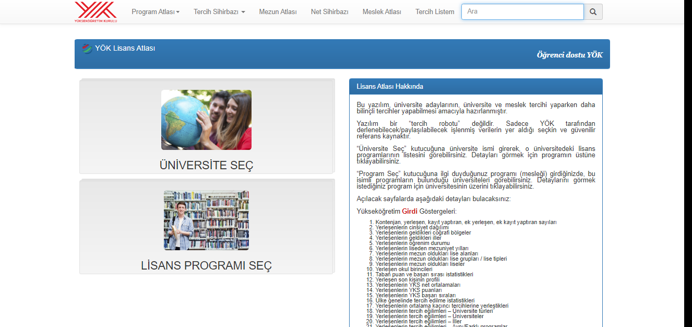

Slide 34

https://media.iskur.gov.tr/17252/mbk_1.pdf

Slide 35
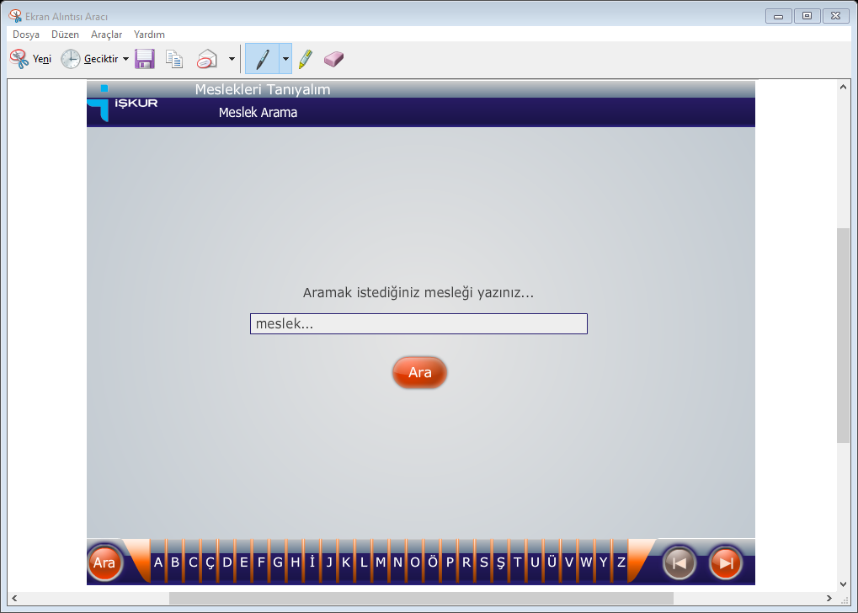
http://e-ogrenme.iskur.gov.tr/oyscontent/Courses/Course162/index.html

Slide 36
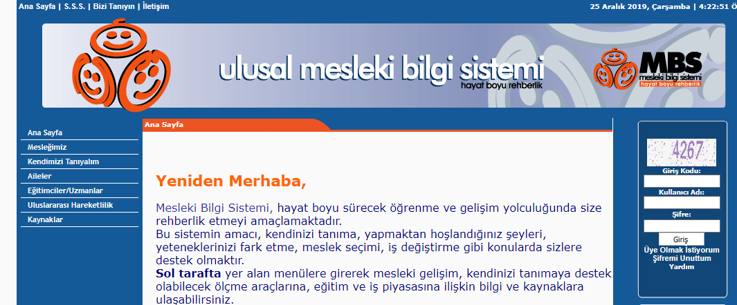
http://mbs.meb.gov.tr

Slide 37
ALAN SEÇERKEN NELERE DİKKAT ETMELİYİM?
İLGİ/İSTEK
YETENEĞİNİ
KEŞFET
DERS
İÇERİKLERİNİ
ÖĞREN
DERS BAŞARINI
GÖZ ÖNÜNE AL
MESLEKLERİ/YÜKSEKÖĞRETİM PROGRAMLARINI
TANI

Slide 38
ALAN SEÇERKEN HANGİ HATALARA DÜŞMEMELİYİM?
İLGİMİ VE YETENEĞİMİ TANIMADAN
KARARSIZ KALDIĞIMDA ÖĞRETMENLERİMLE, REHBERLİK SERVİSİYLE GÖRÜŞMEDEN
BİRİLERİNİN TAVSİYESİ YA DA BASKISIYLA, BİRİLERİNİ (ÖZELLİKLE AİLENİ) MEMNUN ETMEK İÇİN
ARKADAŞIMLA AYNI SINIFTA OLAYIM DİYE
SAYISAL BÖLÜMDEN DAHA RAHAT MESLEK SAHİBİ OLURUM DÜŞÜNCESİYLE
BANA UYGUN OLUP OLMADIĞINA,BENİ MUTLU EDİP ETMEDİĞİNE BAKMADAN POPÜLER MESLEKLERİ DÜŞÜNEREK
ALAN SEÇMEMELİYİM

